Slide 1

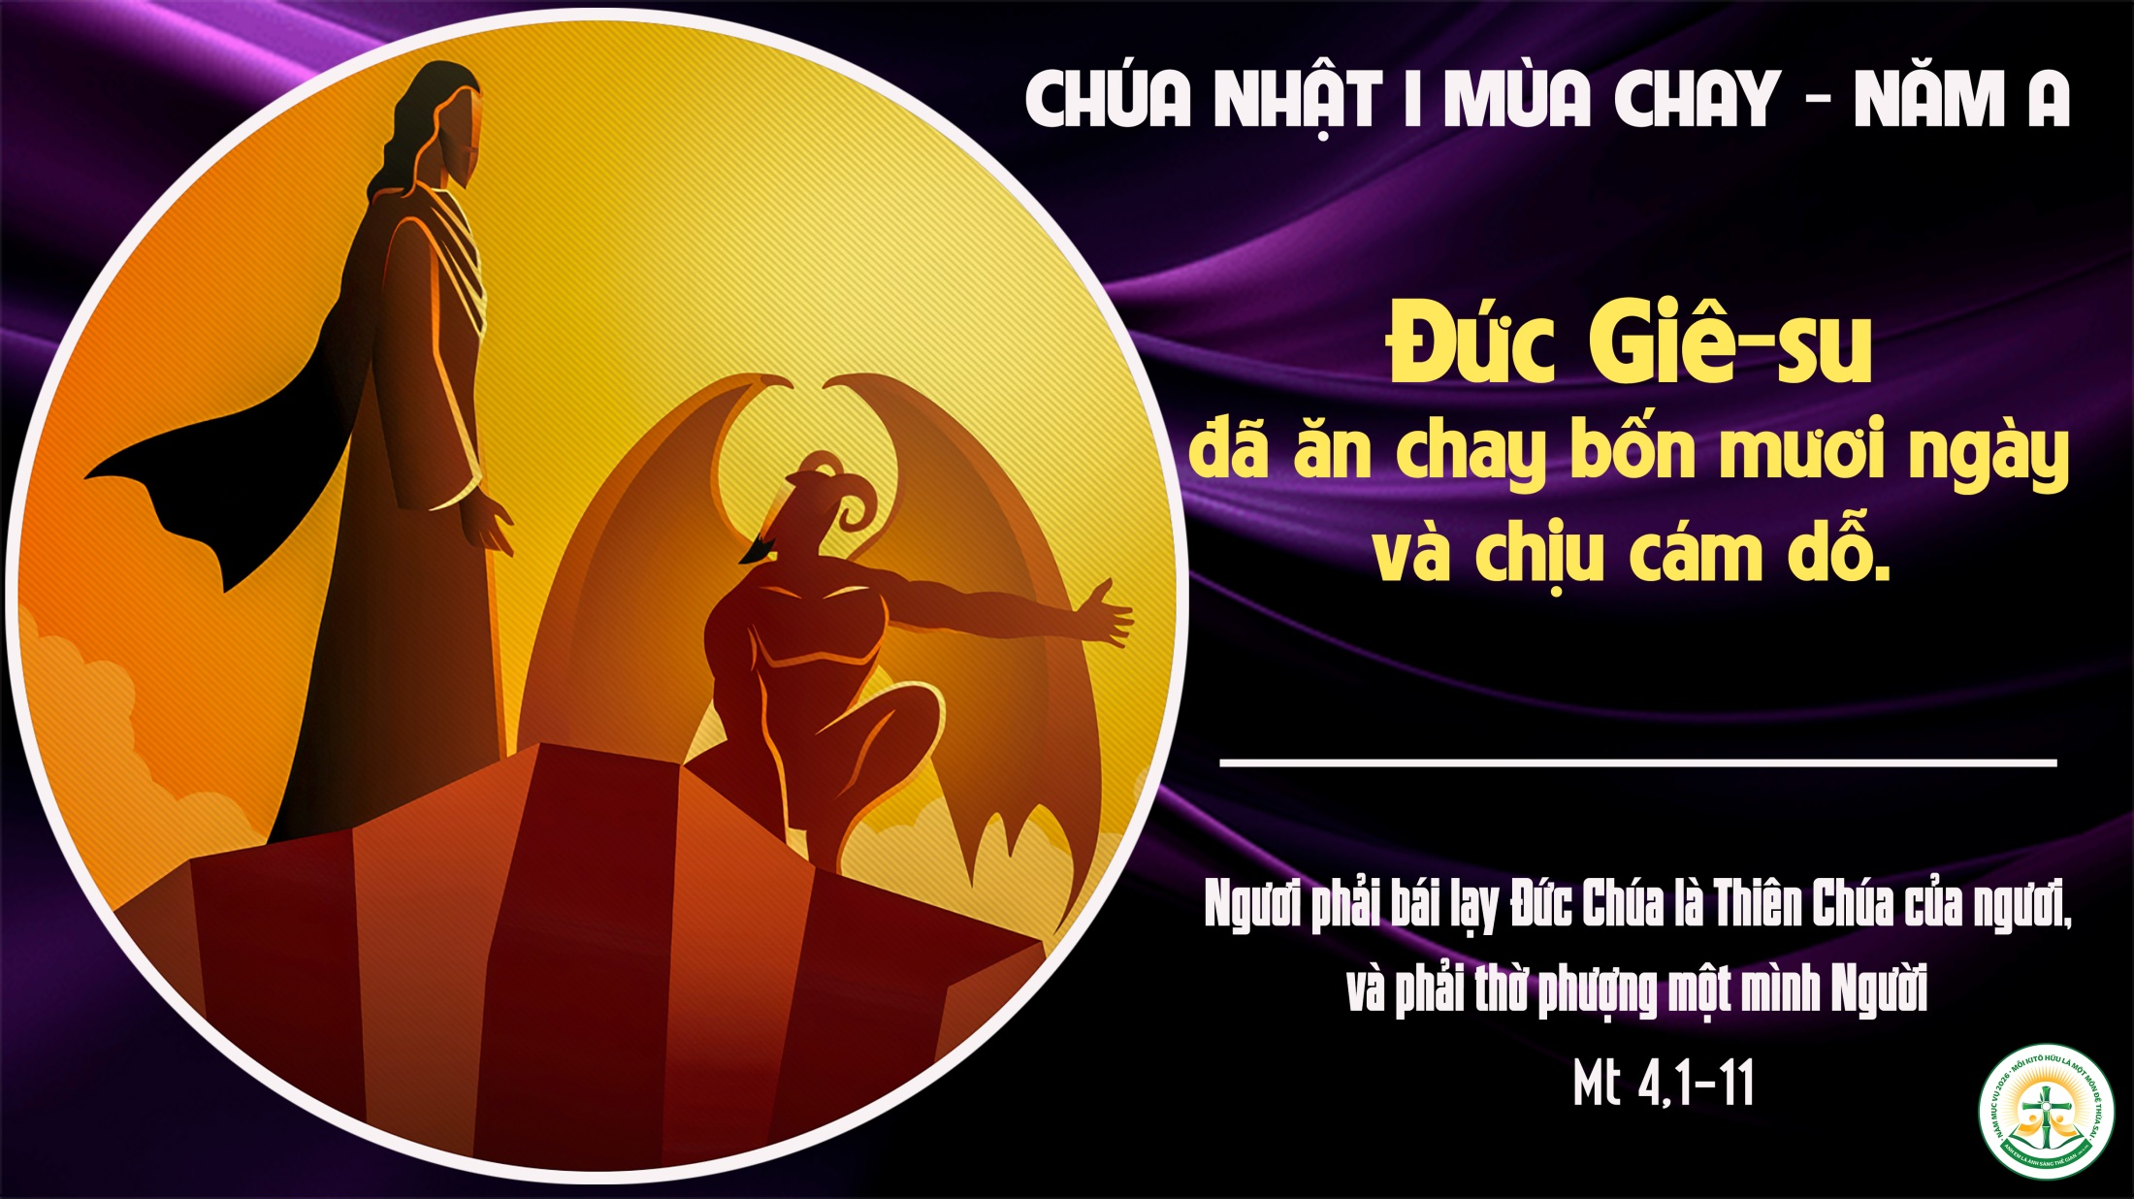

Slide 2
Ca Nhập Lễ Tâm Tình Mùa Chay Đinh Công Huỳnh

Slide 3
Tk1: Đây mùa chay thánh đã về, nhắc nhở con thân phận yếu đuối. Tháng năm qua mê đắm tội trần, tìm về bên nhan thánh diệu vời.

Slide 4
Đk: Nguyện thống hối ăn năn dốc lòng, cúi xin Ngài dủ tình xót thương. Vì tội con tháng năm chất chồng, nguyện xin Chúa thương tha lỗi lầm.

Slide 5
Tk2: Con nguyện sám hối thật lòng, quyết tránh xa con đường tội lỗi. Với ơn thiêng giúp sức mỗi ngày, tẩy sạch con nên trắng suốt đời.

Slide 6
Đk: Nguyện thống hối ăn năn dốc lòng, cúi xin Ngài dủ tình xót thương. Vì tội con tháng năm chất chồng, nguyện xin Chúa thương tha lỗi lầm.

Slide 8
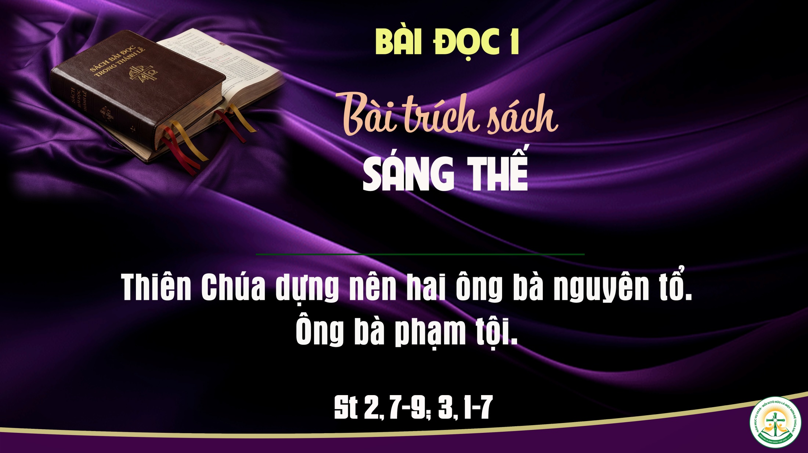

Slide 9
thánh vịnh 50 lm kim long 04 câu

Slide 10
Đk: Lạy Chúa xin thương chúng con vì chúng đã phạm đến Ngài.

Slide 11
Tk1: Xin thương con lạy Chúa theo lượng từ bi Chúa xóa tội con theo lượng hải hà. Rửa con sạch muôn vàn lầm lỗi, tội tình con xin Ngài tẩy luyện.

Slide 12
Đk: Lạy Chúa xin thương chúng con vì chúng đã phạm đến Ngài.

Slide 13
Tk2: Vâng con nay đã biết bao tội tình vương mắc suốt ngày đêm luôn ở trước mặt. Dám sai phạm với một mình Chúa, từng tà gian ngay ở trước Ngài.

Slide 14
Đk: Lạy Chúa xin thương chúng con vì chúng đã phạm đến Ngài.

Slide 15
Tk3: Ban cho con, lay Chúa cõi lòng thực trong trắng, phú vào con tinh thần vững mạnh. Chớ xua từ con khỏi mặt Chúa, đừng biệt con khỏi thần trí Ngài.

Slide 16
Đk: Lạy Chúa xin thương chúng con vì chúng đã phạm đến Ngài.

Slide 17
Tk4: Cho con vui được thấy ơn Ngài thương cứu rỗi, đỡ vực con theo lòng quảng đại. Cúi xin Ngài thương mở miệng lưỡi, để hồn con dâng lời tán tụng.

Slide 18
Đk: Lạy Chúa xin thương chúng con vì chúng đã phạm đến Ngài.

Slide 19
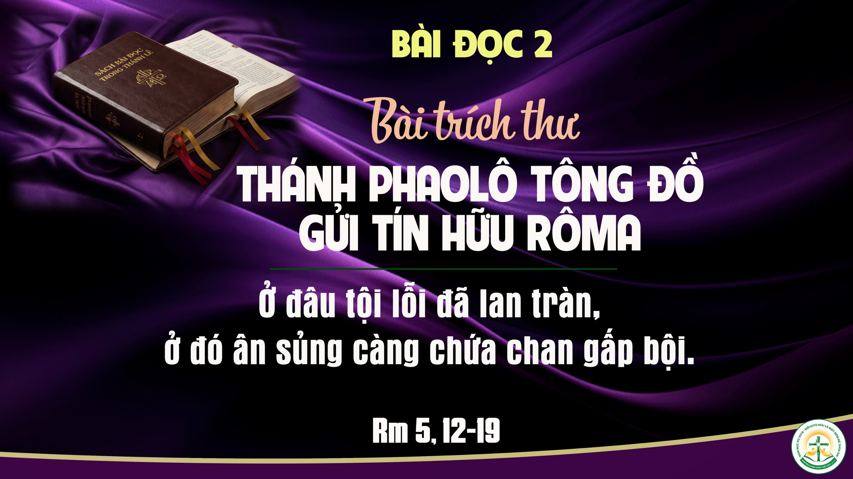

Slide 20
Người ta sống không nguyên bởi bánh, nhưng bởi mọi lời do miệng Thiên Chúa phán ra.
Câu Xướng Trước Phúc âm:

Slide 21
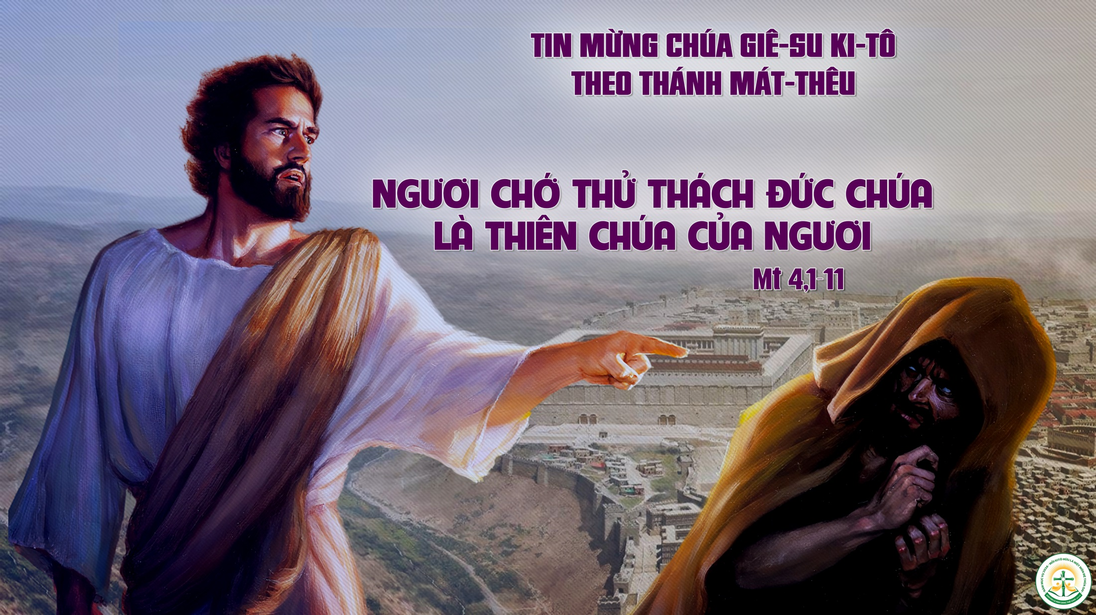

Slide 22
KINH TIN KÍNH

Slide 23
Tôi tin kính một Thiên Chúa là Cha toàn năng, Đấng tạo thành trời đất, muôn vật hữu hình và vô hình.

Slide 24
Tôi tin kính một Chúa Giêsu Kitô, Con Một Thiên Chúa, Sinh bởi Đức Chúa Cha từ trước muôn đời.

Slide 25
Người là Thiên Chúa bởi Thiên Chúa, Ánh Sáng bởi Ánh Sáng, Thiên Chúa thật bởi Thiên Chúa thật,

Slide 26
được sinh ra mà không phải được tạo thành, đồng bản thể với Đức Chúa Cha: nhờ Người mà muôn vật được tạo thành.

Slide 27
Vì loài người chúng ta và để cứu độ chúng ta, Người đã từ trời xuống thế.

Slide 28
Bởi phép Đức Chúa Thánh Thần, Người đã nhập thể trong lòng Trinh Nữ Maria, và đã làm người.

Slide 29
Người chịu đóng đinh vào thập giá vì chúng ta, thời quan Phongxiô Philatô; Người chịu khổ hình và mai táng, ngày thứ ba Người sống lại như lời Thánh Kinh.

Slide 30
Người lên trời, ngự bên hữu Đức Chúa Cha, và Người sẽ lại đến trong vinh quang để phán xét kẻ sống và kẻ chết, Nước Người sẽ không bao giờ cùng.

Slide 31
Tôi tin kính Đức Chúa Thánh Thần là Thiên Chúa và là Đấng ban sự sống, Người bởi Đức Chúa Cha và Đức Chúa Con mà ra,

Slide 32
Người được phụng thờ và tôn vinh cùng với Đức Chúa Cha và Đức Chúa Con: Người đã dùng các tiên tri mà phán dạy.

Slide 33
Tôi tin Hội Thánh duy nhất thánh thiện công giáo và tông truyền.

Slide 34
Tôi tuyên xưng có một Phép Rửa để tha tội. Tôi trông đợi kẻ chết sống lại và sự sống đời sau. Amen.

Slide 35


Slide 36
Ca Dâng Lễ Lễ Tế Đầu Mùa Vũ Đình Ân

Slide 37
Tk1: Lạy (i) Chúa! Chúng con dâng lên Chúa lễ tế đầu mùa chay này. Xin soi sáng cho muôn người chúng con biết ăn năn thống hối tội lỗi

Slide 38
Đk: Con xin dâng lên lễ hy sinh cầu cho muôn người chúng con hôm nay. Luôn yêu thương nhau sống tin yêu hiệp thông trong của lễ xin dâng lên.

Slide 39
Tk2: Lạy (i) Chúa! Lễ dâng con xin kính tiến Chúa lòng thành bé mọn. Mong xin Chúa cho muôn người chúng con biết nêu gương bác ái tình thương.

Slide 40
Đk: Con xin dâng lên lễ hy sinh cầu cho muôn người chúng con hôm nay. Luôn yêu thương nhau sống tin yêu hiệp thông trong của lễ xin dâng lên.

Slide 43
Ca Nguyện Hiệp Lễ Chúa Giêsu Chịu Cám Dỗ Lm. Nguyễn Hùng Cường

Slide 44
Tk1: Ở trong hoang địa Chúa đã nhịn ăn buốn mươi ngày. Người đói rã rời ma quỷ đưa cơn cám dỗ Người.

Slide 45
**: Người đáp lại rằng: “Con người đâu chỉ ăn cơm bánh, đời sống cũng cần lắng nghe lời Thiên Chúa phán ra”.

Slide 46
Đk: Lạy Chúa! Đây quanh con cám dỗ đêm ngày, bao đam mê thân xác thịt này, xin cho con luôn hướng về Ngài là nơi nương náu,

Slide 47
**: Lạy Chúa! Xin cho con theo bước chân Ngài, luôn hy sinh phó thác nguyện cầu, vì con biết, tình Chúa theo con từng ngày.

Slide 48
Tk2: Rồi chúng cho Người thấy mọi sự phú quý vinh hoa, hãy kính tôn ta, ta nhường cho ngươi hết vinh quang,

Slide 49
**: Người đáp lại rằng: “Con người luôn phải tôn vinh Chúa, và đến phụng thờ chỉ một mình Thiên Chúa chúng ta”.

Slide 50
Đk: Lạy Chúa! Đây quanh con cám dỗ đêm ngày, bao đam mê thân xác thịt này, xin cho con luôn hướng về Ngài là nơi nương náu,

Slide 51
**: Lạy Chúa! Xin cho con theo bước chân Ngài, luôn hy sinh phó thác nguyện cầu, vì con biết, tình Chúa theo con từng ngày.

Slide 52
Tk3: Và chúng đưa Người lên nóc đền Giê-ru-sa-lem, nào hãy gieo mình nếu thực ngươi Con Chúa uy quyền.

Slide 53
**: Vì các thiên thần luôn ở bên và đưa tay đỡ, và Chúa phán rằng: “Chớ liều mình thử thách Chúa ngươi”.

Slide 54
Đk: Lạy Chúa! Đây quanh con cám dỗ đêm ngày, bao đam mê thân xác thịt này, xin cho con luôn hướng về Ngài là nơi nương náu,

Slide 55
**: Lạy Chúa! Xin cho con theo bước chân Ngài, luôn hy sinh phó thác nguyện cầu, vì con biết, tình Chúa theo con từng ngày.

Slide 56
Tk4: Nguyện Chúa thương con khi con gặp cám dỗ hoang mang, hãy đến bên con cho hồn con thôi hết cô đơn.

Slide 57
**: Đời sống vẫn còn bao hiểm nguy còn giăng muôn lối, vì Chúa biết con, con rất cần ơn Chúa giữ gìn.

Slide 58
Đk: Lạy Chúa! Đây quanh con cám dỗ đêm ngày, bao đam mê thân xác thịt này, xin cho con luôn hướng về Ngài là nơi nương náu,

Slide 59
**: Lạy Chúa! Xin cho con theo bước chân Ngài, luôn hy sinh phó thác nguyện cầu, vì con biết, tình Chúa theo con từng ngày.

Slide 61
Ca Kết Lễ Hãy Trở Về

Slide 62
Đk: Hãy trở về với Ta nối kết tình cách xa bao năm qua. Hãy trở về với Ta, nối kết tình cách xa thêm đậm đà.

Slide 63
Tk1: Về đây, hỡi người, nào về đây! Tình thương Chúa Trời luôn nối kết. Về đây Thiên Chúa Ðấng từ bi, Người xóa hết tội ta, Người dẫn lối đời ta.

Slide 64
Đk: Hãy trở về với Ta nối kết tình cách xa bao năm qua. Hãy trở về với Ta, nối kết tình cách xa thêm đậm đà.

Slide 65
Tk2: Ðời con đã nhiều lần bội vong, về đây Chúa Trời ban sức sống. Tình Cha nung nấu trí lòng con, ngày tháng mãi nỉ non, Ngài hãy giữ lòng son.

Slide 66
Đk: Hãy trở về với Ta nối kết tình cách xa bao năm qua. Hãy trở về với Ta, nối kết tình cách xa thêm đậm đà.

Slide 67
Tk3: Hồng ân Chúa Trời Người rộng ban, niềm tin suốt đời thêm trong sáng. Nào ai năm tháng vẫn cậy trông, hạnh phúc mãi chờ mong, ngày ấy Chúa thưởng công.

Slide 68
Đk: Hãy trở về với Ta nối kết tình cách xa bao năm qua. Hãy trở về với Ta, nối kết tình cách xa thêm đậm đà.

